Slide 1
Sprint meeting 5
Dennis Zejnilovic 1098617
Fabio Wolthuis 1093379
Ali Haimed 1103776
Tom Heijmans 1079471

Slide 2
Inhoudsopgave
Sprint 5 review
Wat we hebben gedaan:
  Bedrijf bezoek
  Kalibreren
  Detectie en afstand
  Stereo-visie onderzoekverslag
  Test-rapport
  2D graphic
Sprint 6 planning
Retrospective

Slide 3

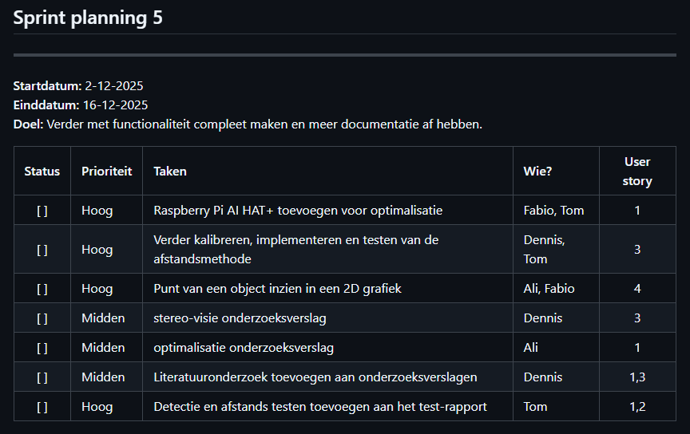
Sprint 5 review

Slide 4
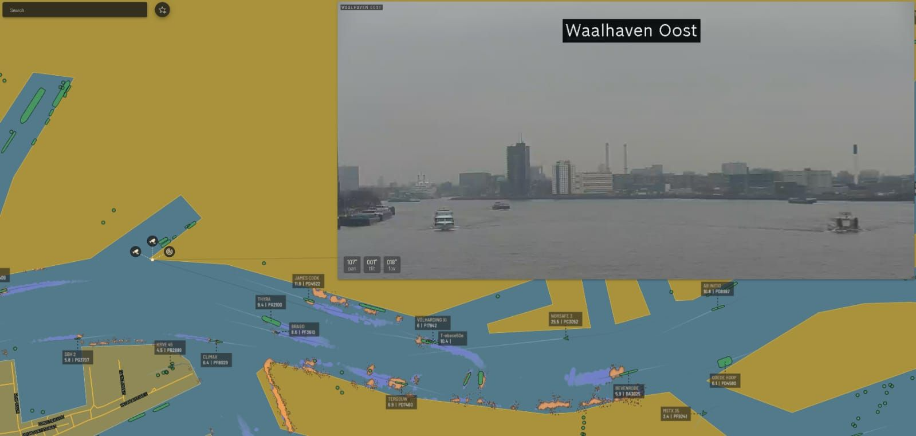

Bedrijf Bezoek

Slide 5
DEMO

Slide 6
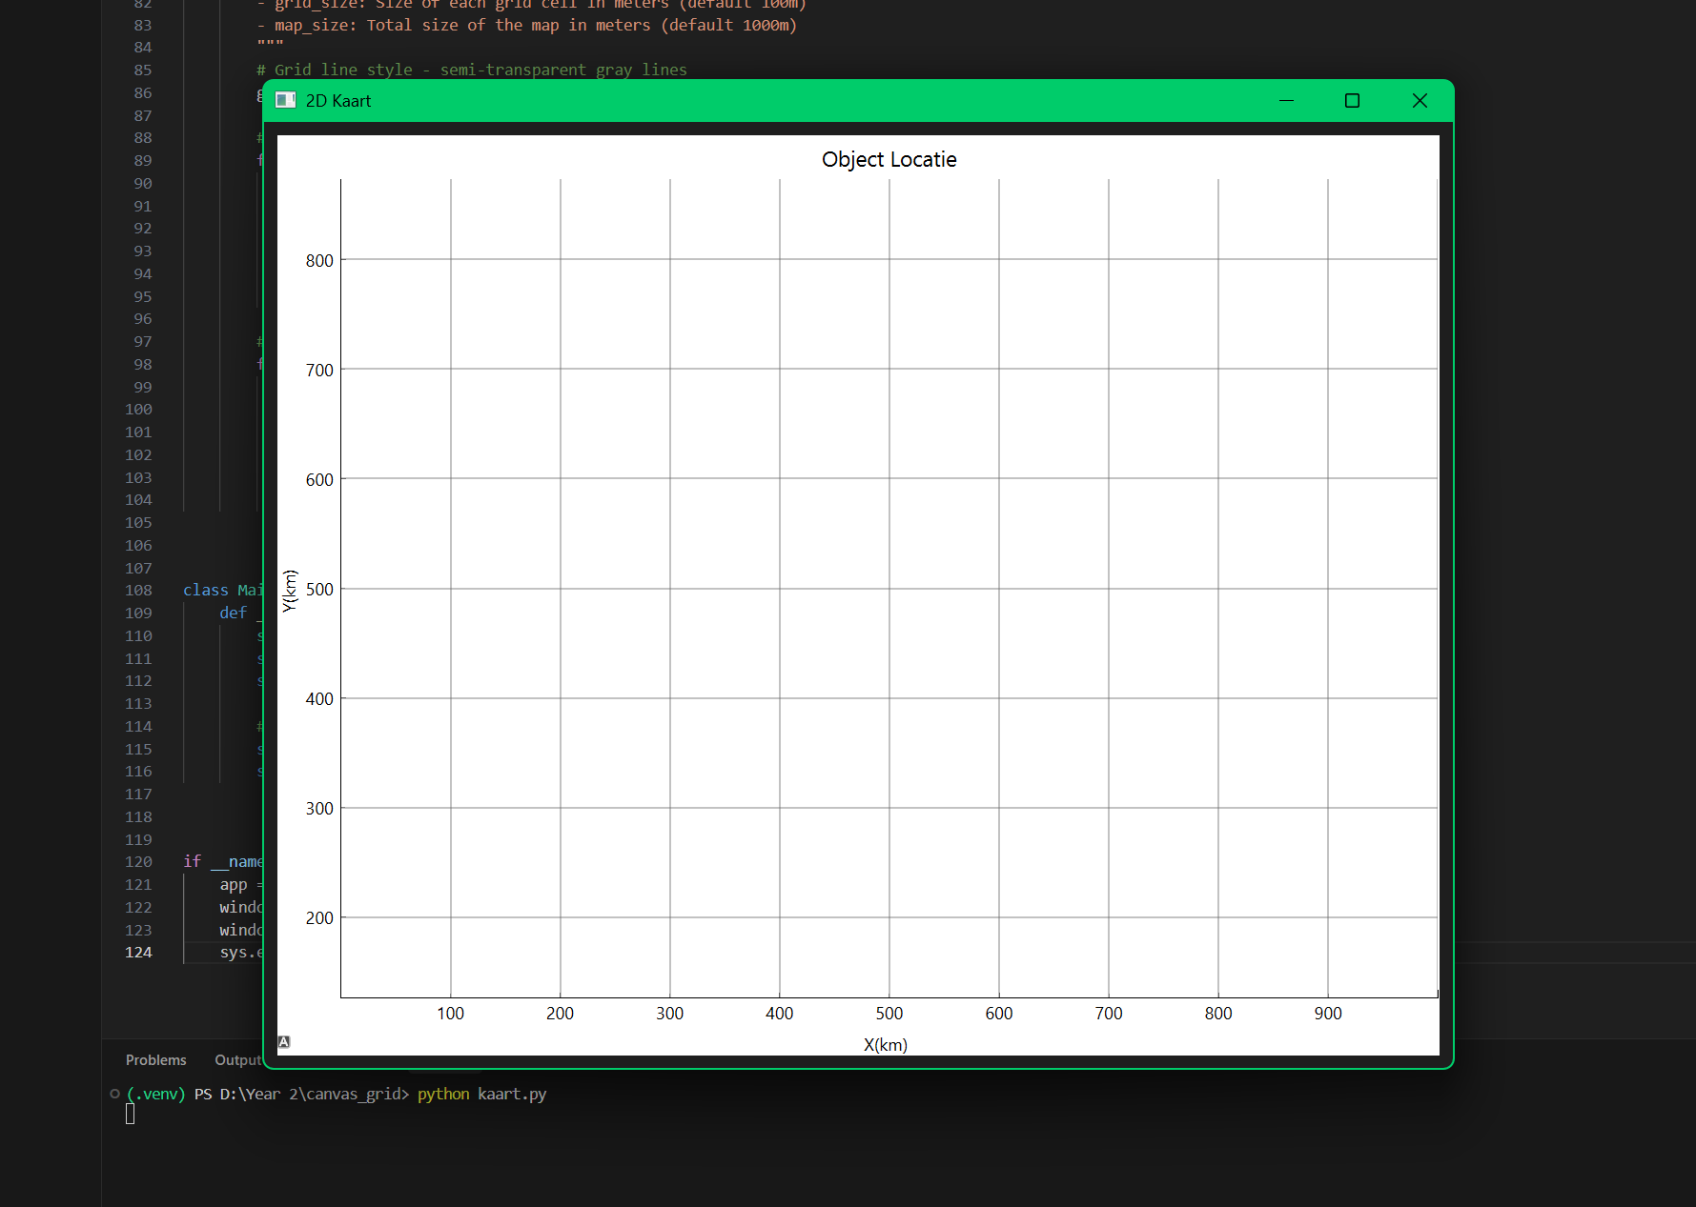
2D Kaart

Slide 7
Stereo-visie onderzoek

Slide 8
Test rapport geupdatet

Slide 9
Sprint planning 6

Slide 10
Retrospective

